Slide 1
6-1 長方體和正方體的展開圖

Slide 2
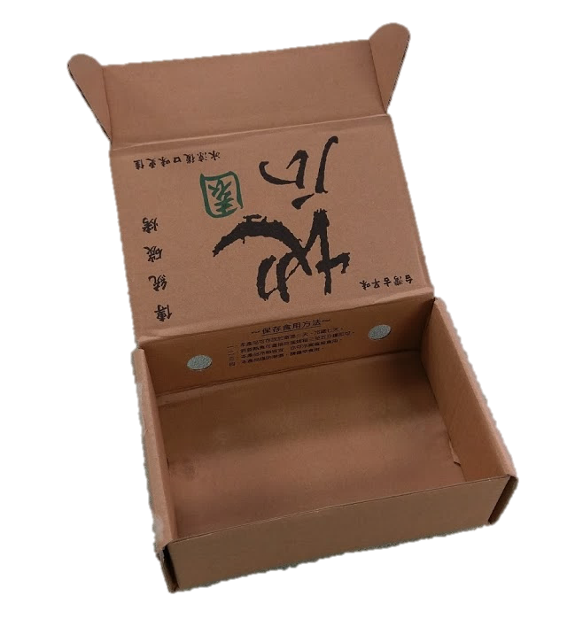
愛網購的禾燒老師，有一天收到了訂購的商品，興高采烈地開箱，打開一看，非常納悶。為何盒子裡會有字呢？

Slide 3
想一想，為什麼盒子裡面會有字呢？
1.製作盒子的印刷廠印錯了
2.賣家想跟禾燒老師開玩笑
3.賣家為了省錢，買一個有瑕疵的盒子來裝商品。
4.賣家暗示禾燒老師是個麻瓜
5.快遞送貨時，黑貓施展魔法，把盒子翻面了。
6.賣家為了省錢，把裝其他東西的紙盒翻面來使用。

Slide 4
說說看，要如何把盒子由內往外翻呢？
1.很簡單，就跟衣服翻面一樣。
2.很簡單，翻個跟斗或翻個白眼就好了。
3.把盒子割成一片一片，再翻面一片一片黏起來。
4.只要割開足夠把紙盒攤平的邊，再翻面把剛剛割的地方黏起來。
5.都是假的，何必翻呢？

Slide 5
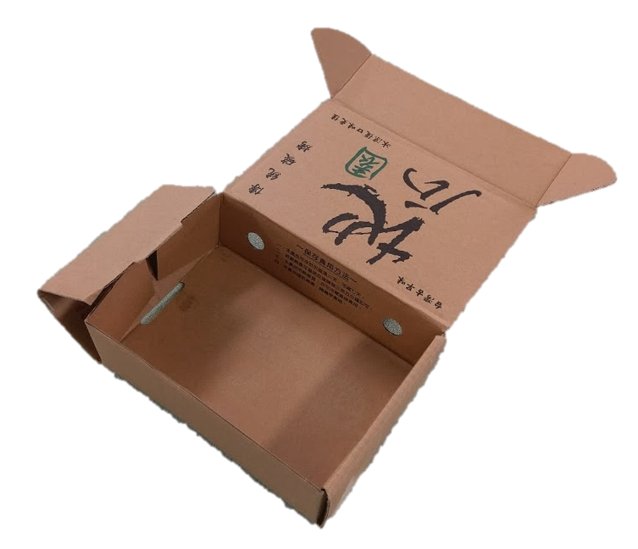
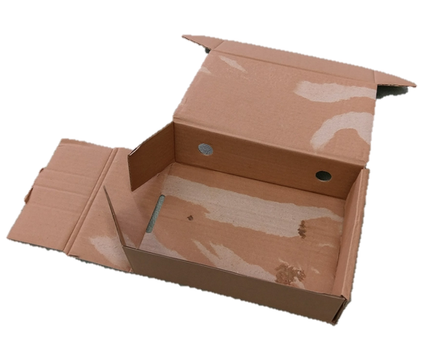
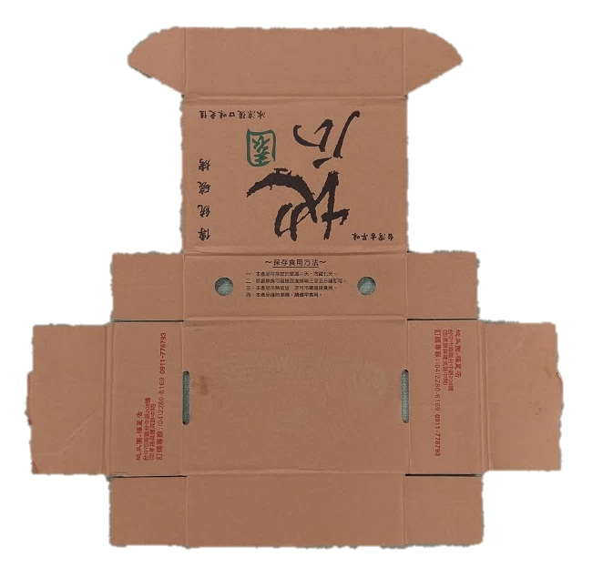
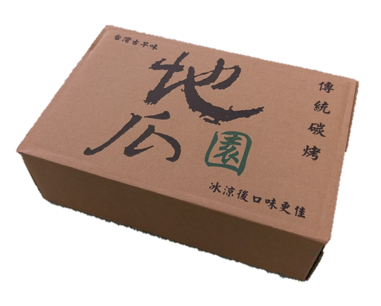
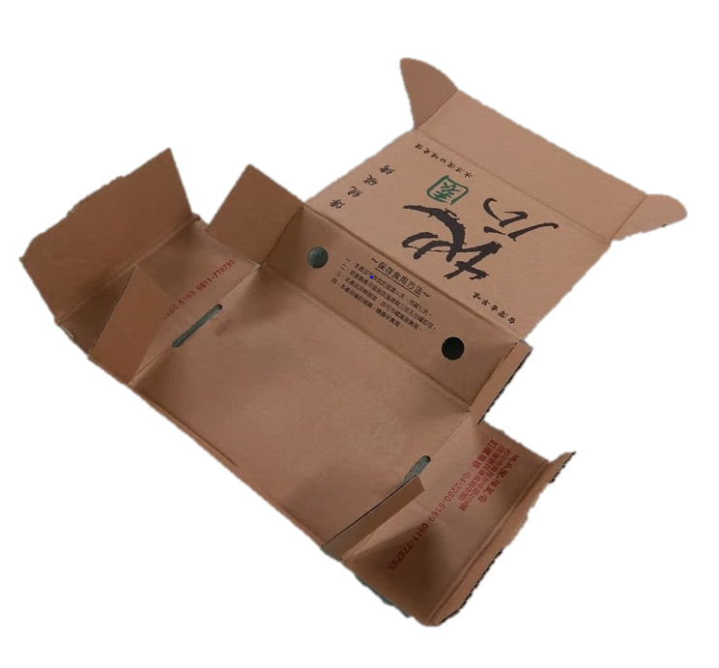
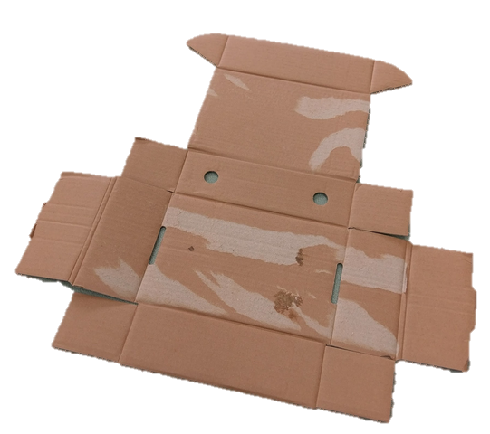
當盒子內往外翻時，要先展開成平面，而且每一個面都要相連，這個平面圖形就是展開圖。
展開圖

Slide 6
動手翻轉你的盒子吧！

Slide 7
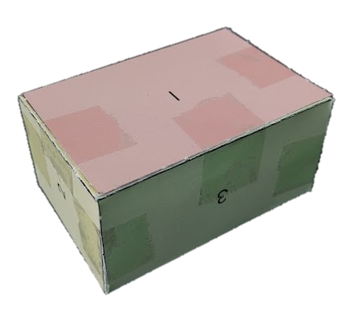
拿出黏好的長方體(附件1)，沿著邊剪開。
注意事項：
1.要跟其他部分相連，不可以剪斷脫離。
2.不要全部照著原來黏貼處剪。
3.只要剪到能攤開成展開圖就可以停止。

Slide 8
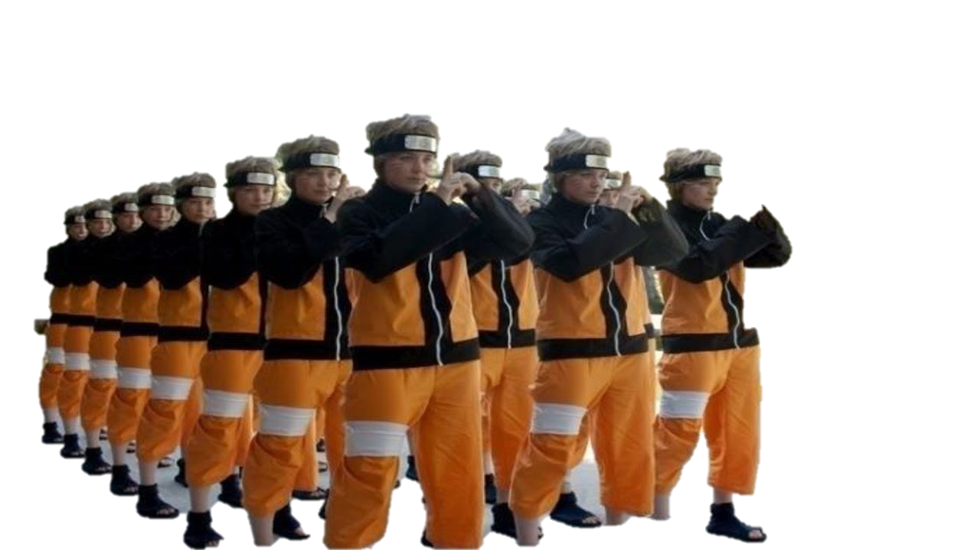
尋找我的分身(長方體展開圖)
1.找到展開圖和你的一樣的同學，請他簽中文名字；
2.找到展開圖和你的不一樣的同學，請他簽英文名字。
注意事項：
a.旋轉後一樣的，算同一種。
b.翻面可以重疊的，也算同一種。

Slide 9
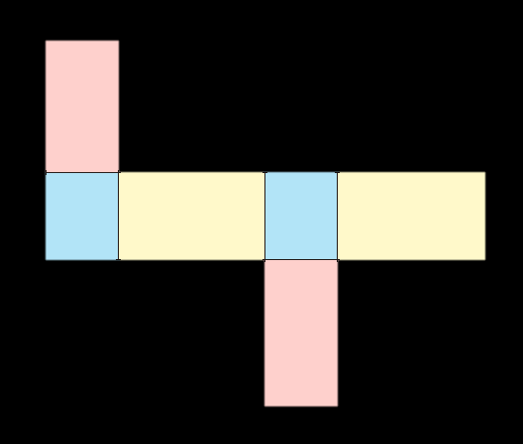
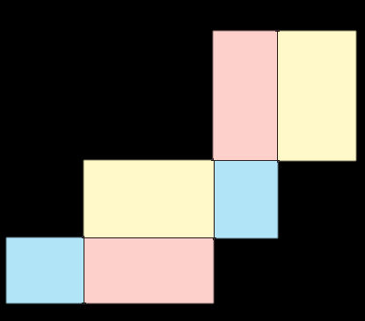
觀察長方體展開圖，你有什麼發現？

Slide 10
下列關於長方體和長方體展開圖的敘述何者錯誤？
1.長方體展開圖是平面的，長方體是立體的。
2.長方體展開圖有3組互相全等的長方形。
3.長方體有3組互相全等的面
4.長方體展開圖只有1種
5.長方體展開圖是連在一起的平面圖形。

Slide 11
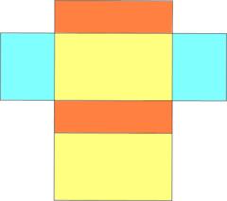

Slide 12
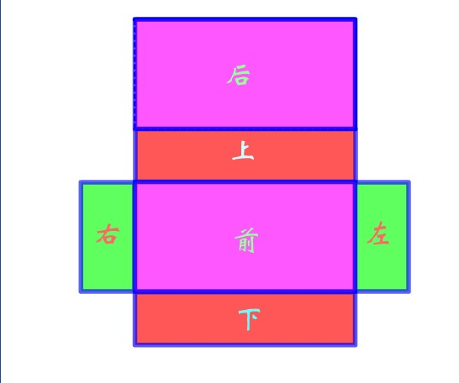

Slide 14
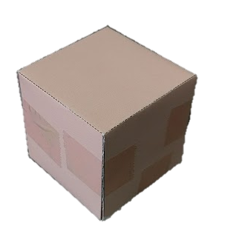
拿出黏好的正方體(附件2)，沿著邊剪開。
注意事項：
1.要跟其他部分相連，不可以剪斷脫離。
2.不要全部照著原來黏貼處剪。
3.只要剪到能攤開成展開圖就可以停止。

Slide 15
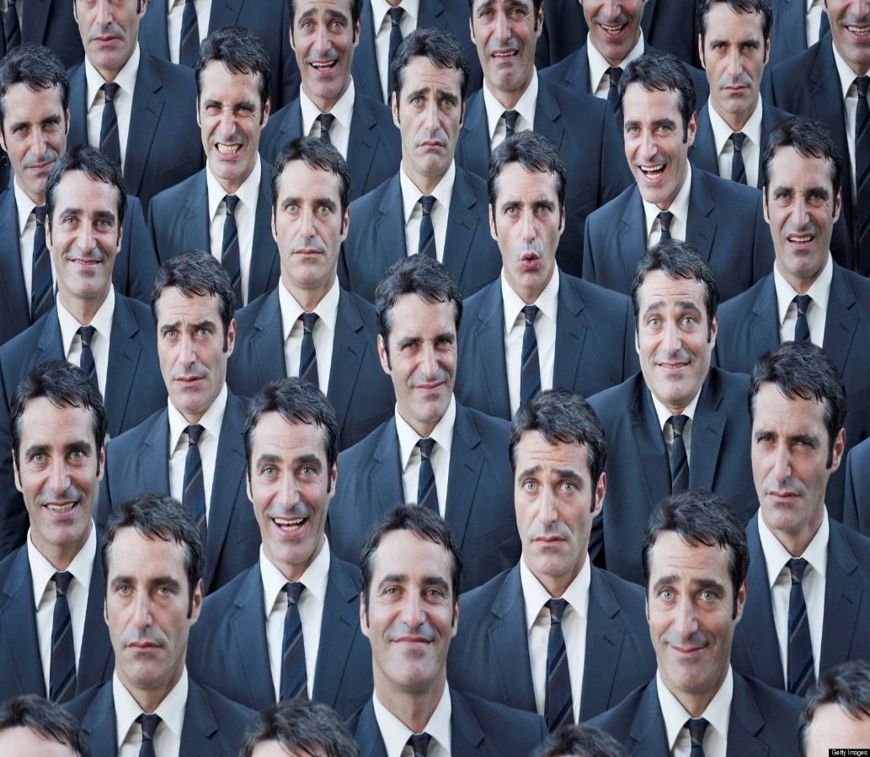
尋找複製人(正方體展開圖)
1.找到展開圖和你的一樣的同學，請他簽中文名字
2.找到展開圖和你的不一樣的同學， 請他簽英文名字。
注意事項：
1.旋轉後一樣的，算同一種。
2.翻面可以重疊的，也算同一種。

Slide 16
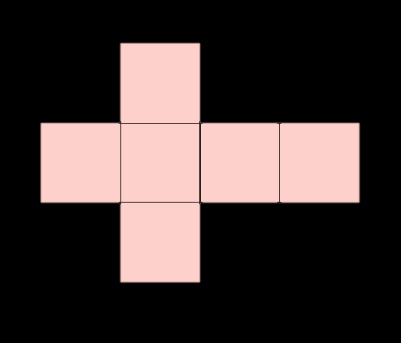
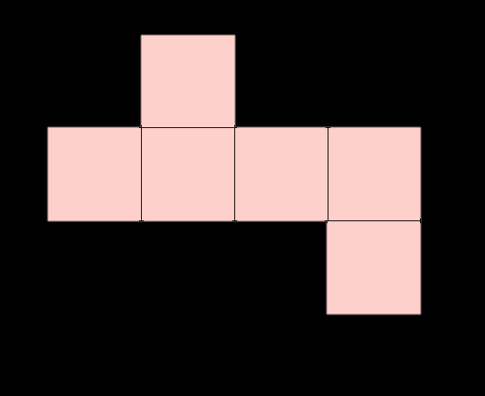
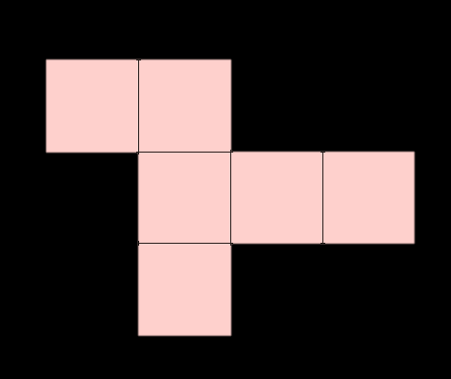
觀察正方體展開圖，你有什麼發現？

Slide 17
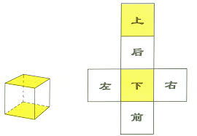

Slide 18
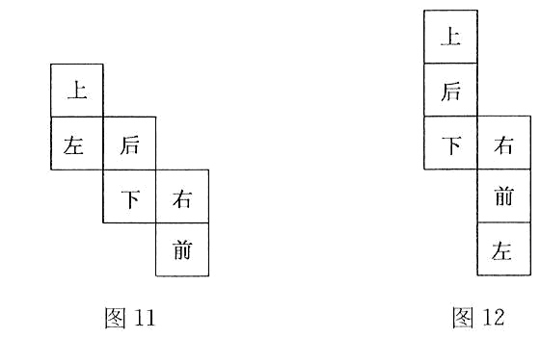

Slide 19
下列關於正方體和正方體展開圖的敘述何者錯誤？
1.正方體的6個面一樣大。
2.正方體有3組互相全等的正方形。
3.正方體展開圖不只1種
4.正方體展開圖是連在一起的平面圖形。

Slide 20
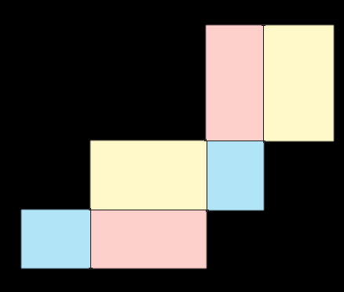
立體圖形名稱 | 長方體 | 正方體
展 開 圖 (舉例)
展開圖種類
互相全等的面

Slide 21
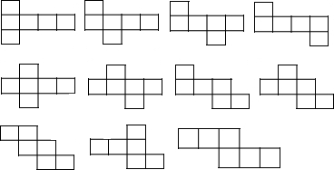
你知道正方體展開圖，共有幾種嗎？

Slide 23
